Slide 1
虛擬儀控之設計與應用
Final Project
莊志淵 R09921006
2021.06.25

Slide 2
Outline
程式功能
程式架構
實際程式操作

Slide 3
1
程式功能

Slide 4
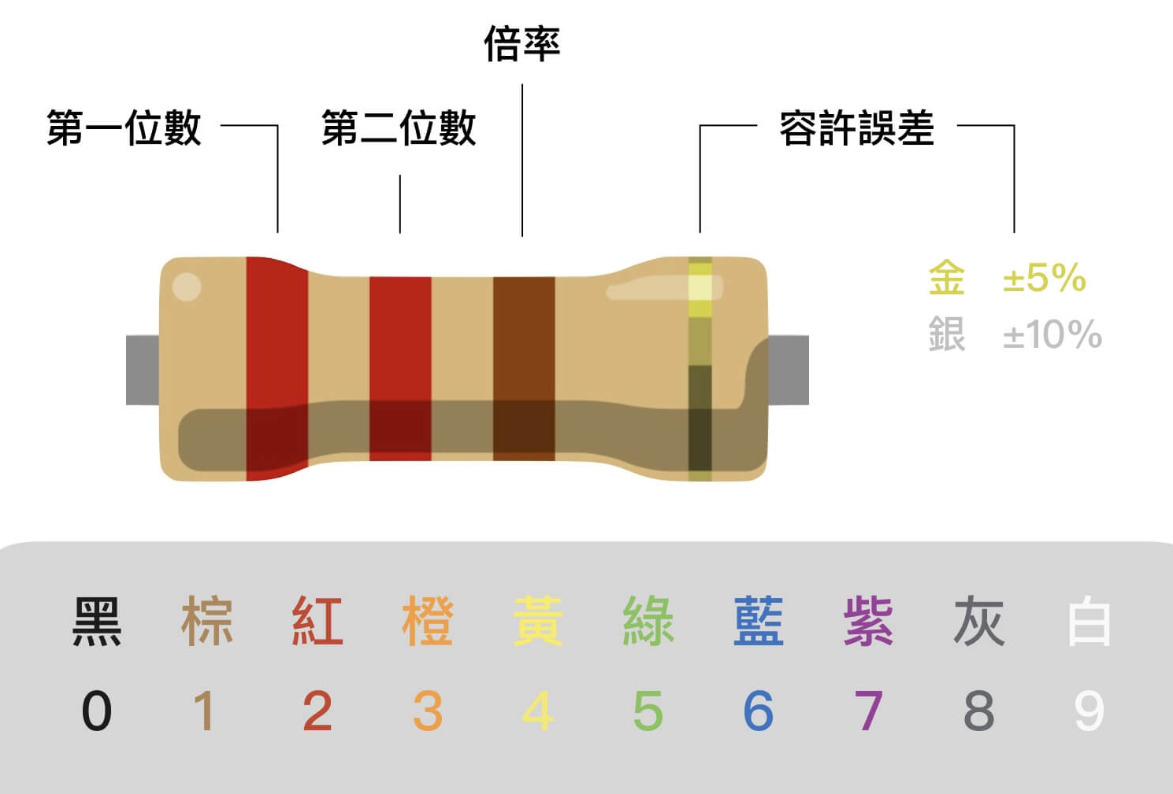
動機與目的
動機
在教導初學者對於電阻色碼的判讀時，經常是個枯燥無趣且重複性高的過程
目的
透過電阻色碼解題競賽的過程，讓使用者能快速的熟悉電阻值及容差值判讀，達到寓教於樂之目的

Slide 5
功能內容
進入遊戲畫面為一Menu，提供兩種不同挑戰模式。
第㇐種-挑戰模式：隨機產生不同的電阻色碼，要求使用者輸入正確的電阻值，並連續出題數次，比賽花費時間最短者獲勝。
第二種-挑戰模式：隨機產生㇐個電阻值，要求使用者填入正確的色碼顏色，或是從不同電阻色碼選項中選出正確者，同樣以正確率或時間為競賽分數。
可以隨時查看當前累積計分

Slide 6
2
程式架構

Slide 7
總架構
topVI.vi // 遊戲主選單
color2resistance.vi // 模式一: 由色碼猜電阻值
generate_question.vi // 隨機產生題目
resistance2color.vi // 模式二: 由電阻值猜色碼
Get Band 3 Value.vi // 題目轉換為色碼
generate_question.vi // 隨機產生題目
Colors.ctl // 色碼顏色的代碼

Slide 8
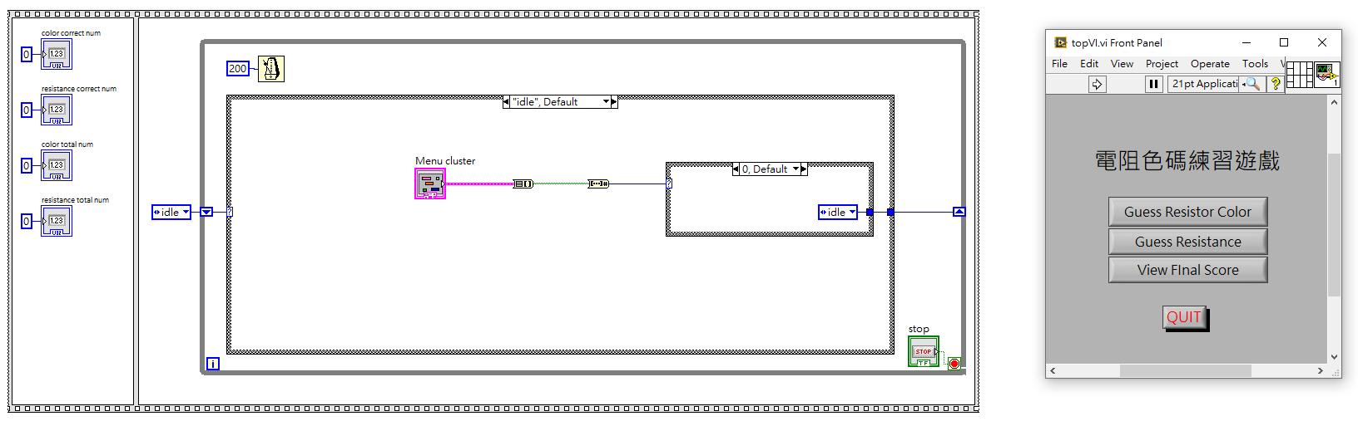
總架構 - topVI.vi

Slide 9
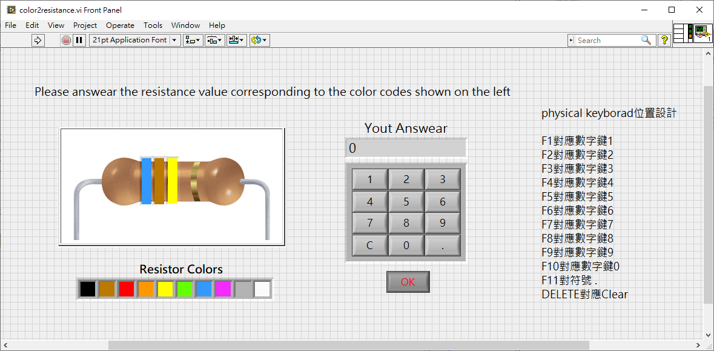
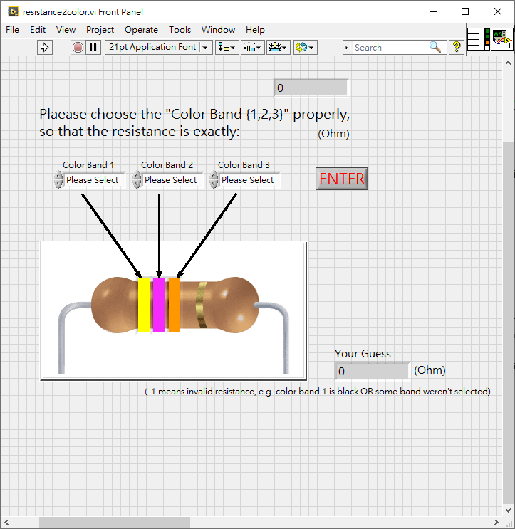
子架構 - 兩種挑戰模式
color2resistance.vi resistance2color.vi
模式一: 由色碼猜電阻值 模式二: 由電阻值猜色碼

Slide 10
3
實際程式操作

Slide 11
Thanking for your listening

